Slide 1
Kalajoen yhteistarkkailu 2021
Jessica Åsbacka, Eurofins Ahma Oy
3.5.2021

Slide 2
Tarkkailuohjelma 2019-2024
Päästötarkkailu
  Reisjärvi jvp
  Reisjärvi krist. opisto jvp
  Vesikolmio Oy:n jvpt: Nivala, Raudaskylä (Ylivieska), Rautio (Kalajoki) ja Kalajokilaakson keskuspuhdistamo
  Metsähallitus, Maasydänjärven jvp
Vesistötarkkailu
  Vuosittainen tarkkailu
  ELY-keskuksen seuranta Kalajoen alaosalla (VP 11000) ja edustalla (Ka-2)
  Laaja tarkkailu joka 3. vuosi: 2020 ja 2023
  Biologiset tarkkailut v. 2020 ja 2023: piilevä, kasviplankton ja pohjaeläin

Slide 3
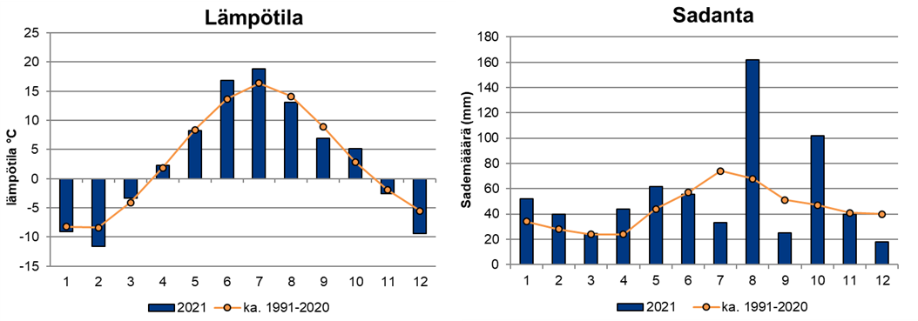
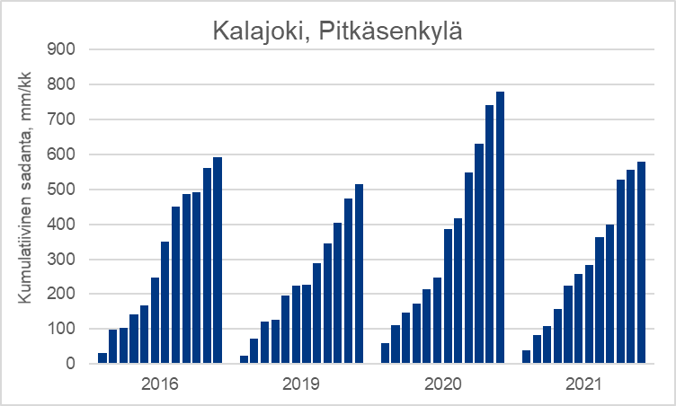
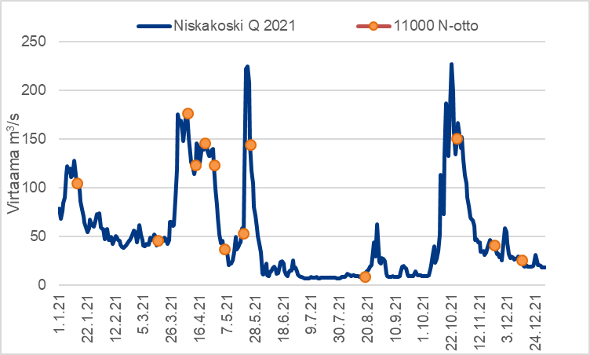
Sää ja hydrologia

Slide 4
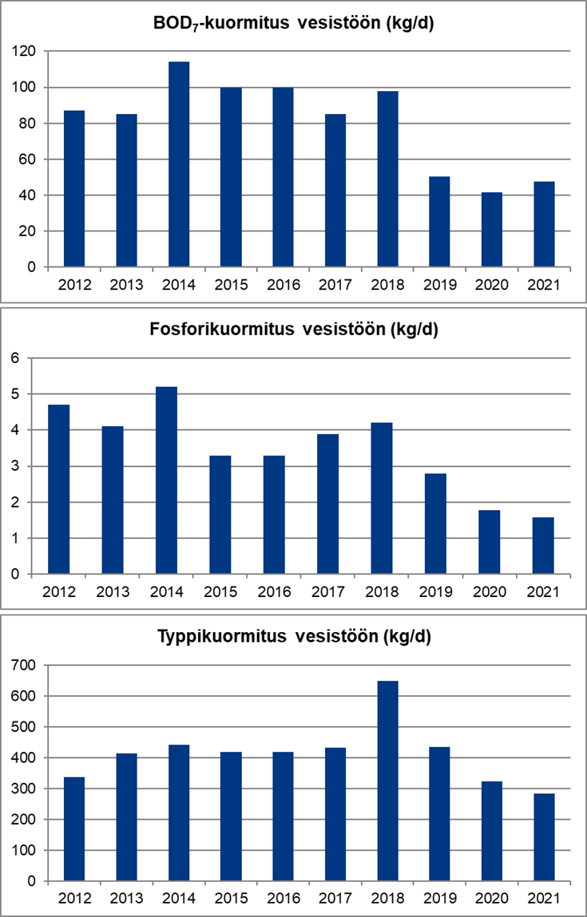
Kuormitus: yhdyskuntajätevedenpuhdistamoiden kuormitus Kalajoen vesistöön v. 2012-2021
Notes:
Yhdyskuntien jätevedenpuhdistamoiden päästöt vesistöön vuonna 2021 olivat keskimäärin happea kuluttavan orgaanisen aineksen osalta 48 kg/d, fosforin osalta 1,6 kg/d ja typen osalta 284 kg/d. Kuormitus on ollut biologisen hapenkulutuksen ja fosforikuormituksen osalta kolmena edellisvuonna selvästi aiempaa pienempää. Tarkasteltaessa jaksoa 2012–2021, vesistöön kohdistuva kuormitus oli kokonaistypen osalta suurimmillaan vuonna 2018. Kokonaisfosforin sekä biologisen hapenkulutuksen osalta kuormitus oli suurimmillaan vuonna 2014

Slide 5
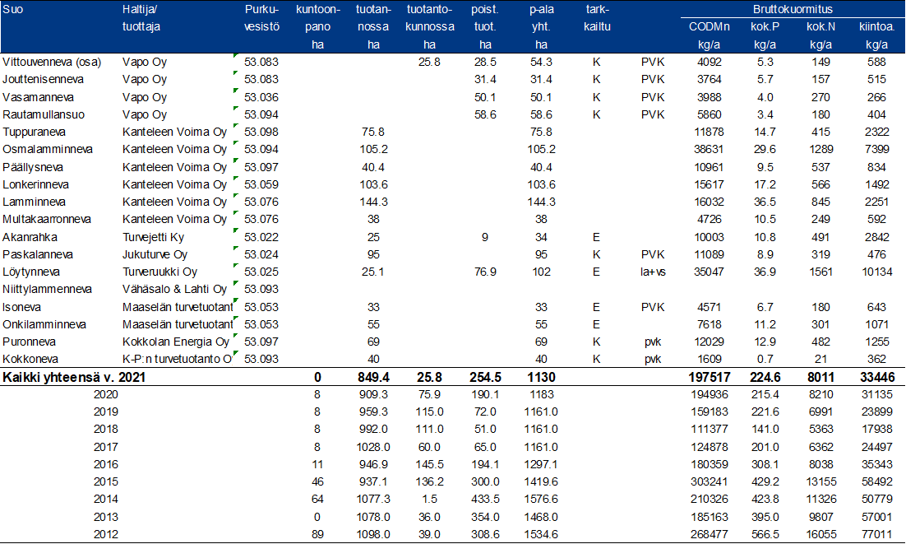
Kuormitus: turvetuotannon kuormitus Kalajoen vesistöalueella v. 2012-2021
Notes:
Vuonna 2021 CODMn-, fosfori- ja kiintoainekuormitus oli suurempaa kuin edeltävänä vuonna.

Slide 6
Kuormitus: Kalajoen vesistöalueen pistemäisten kuormittajien aiheuttama vesistökuormitus v. 2021
Vuonna 2021 merkittävimpiä kuormittajia olivat Kalajoen keskusjätevedenpuhdistamo ja Nivalan jätevedenpuhdistamo
Kalajoen keskusjätevedenpuhdistamo purkaa käsitellyt vedet Kalajoen edustan merialueelle
Pistekuormituksen merkitys on vähäistä kokonaiskuormitukseen verrattuna, mutta pistekuormituksella voi olla paikallista merkitystä
Notes:
Kalajokeen vuosittain kohdistuva fosforikuormitus on noin 94 t/a ja typpikuormitus noin 1678 t/a

Slide 7
Vesistötarkkailu
Vuosi 2021 oli Kalajoen yhteistarkkailun vesistötarkkailun osalta ns. perustarkkailun vuosi
Vuosittaisen tarkkailun näytteet otetaan maalis-, kesä-, heinä- ja elokuussa
Lisäksi hygieeninen tarkkailu rannikkoalueelta vuosittain heinä- ja elokuussa kolmelta pisteeltä
Tarkastelussa hyödynnetään myös Pohjois-Pohjanmaan ELY-keskuksen seurantatuloksia, esim. Kalajoen alaosalla (8-tien silta VP 11000) ja Kalajoen meriedustalla (Ka-2)
Notes:
Kalajokilaakson keskuspuhdistamolla käsiteltävien jätevesien mahdollisia hygieenisiä vaikutuksia selvitetään ottamalla vesinäytteet purkupisteen läheiseltä rannikkoalueelta vuosittain heinä- ja elokuussa kolmelta pisteeltä

Slide 8
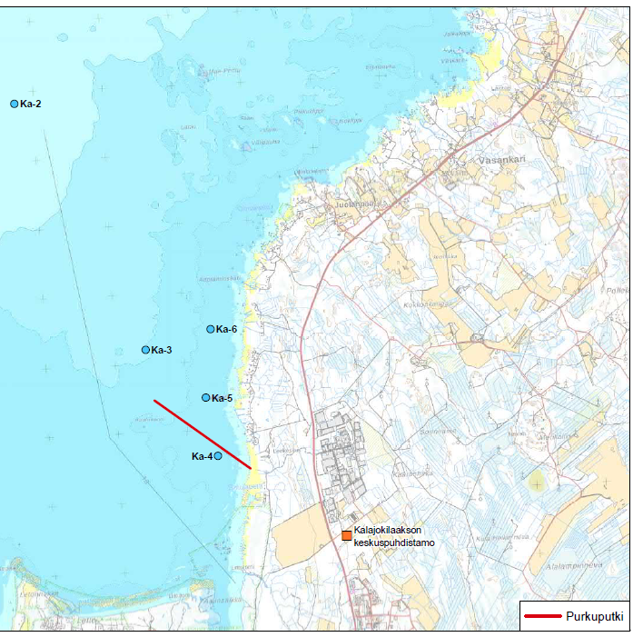
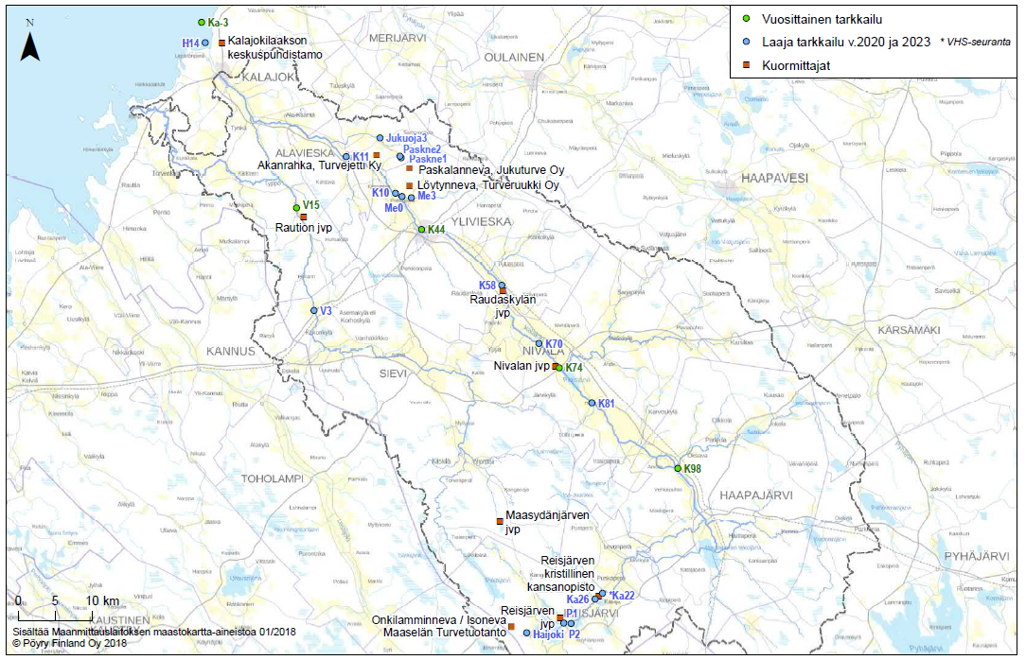

Slide 9
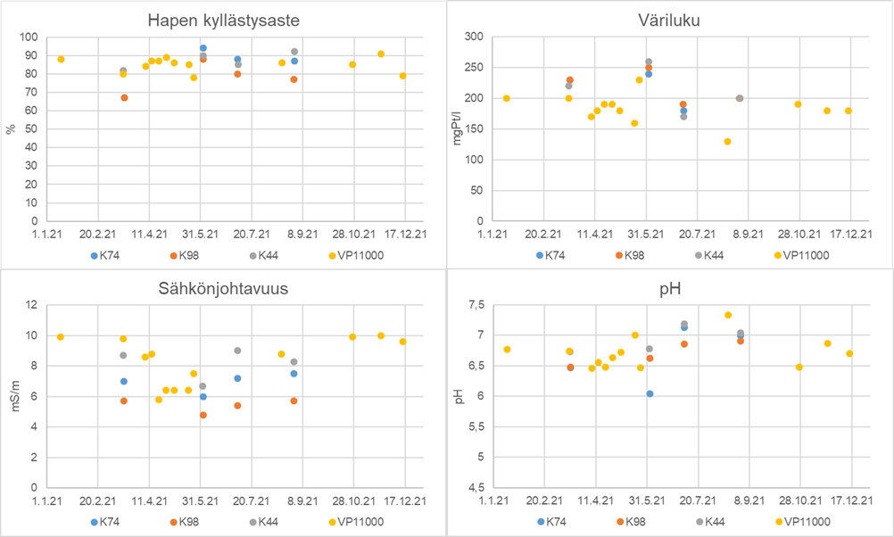
Vesistötarkkailu: Kalajoen pääuoma 2021
Notes:
Vuonna 2021 happitilanne oli Kalajoen näytepisteillä pääosin hyvä tai erinomainen. Näytepisteiltä mitatut veden pH-arvot vaihtelivat lievästi happamasta lievästi emäksiseen (pH 6,0–7,3) ja puskurikyky happamoitumista vastaan oli keskimäärin hyvää tasoa. Vesi oli happamimmillaan alkuvuodesta ja kevään aikana ja alhaisin pH-arvo (6,04) mitattiin 2.6. pisteeltä K74. Sähkönjohtavuudet olivat pintavesille ominaisella tasolla (≤10 mS/m) ja vesi oli alueelle tyypillisen tummaa ja rautapitoista. Veden hygieeninen laatu viittasi Kalajoen pääuoman näytepisteillä erinomaiseen. Kalajoen kuntakeskuksen tiheämmän seurannan näytepisteellä 11000 vesi oli silminnähden sameaa lähes koko vuoden. Korkeimpia kiintoaineen määriä ja sameuden arvoja määritettiin kevättulvan aikaan huhti-toukokuussa sekä loppuvuodesta joulukuussa.

Slide 10
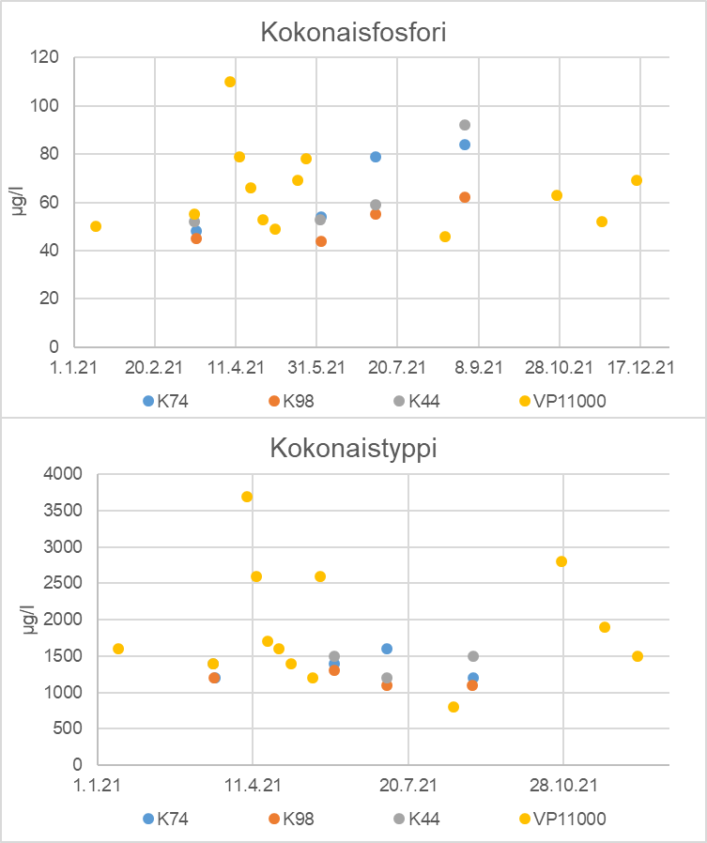
Vesistötarkkailu: Kalajoen pääuoma 2021
Notes:
Kalajoen pääuoman vesi oli vuonna 2021 näytepisteiltä mitattujen ravinnepitoisuuksien perusteella keskimäärin rehevää tai erittäin rehevää (kok.P ka. 63 µg/l ja kok.N ka. 1620 µg/l). Ravinnepitoisuudet olivat korkeimmillaan kevättulvan aikaan huhti-toukokuussa. Korkeimmat kokonaisravinnepitoisuudet (kok.N 3700 µg/l ja kok.P 110 µg/l) mitattiin 7.4. pisteeltä VP11000. Ravinnepitoisuudet olivat pääosin koholla myös perustuotantokaudella kesä-elokuussa. Epäorgaanisten ravinteiden pitoisuudet olivat korkeimmillaan perustuotantokauden ulkopuolella, mutta epäorgaanisten ravinteiden pitoisuudet olivat paikoin koholla myös perustuotantokaudella. Veden väri, sameus ja virtaus rajoittanevat osaltaan perustuotantoa Kalajoen pääuomassa

Slide 11
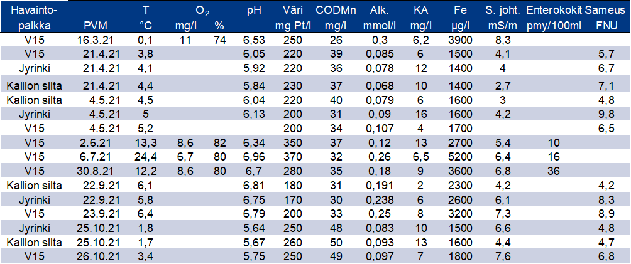
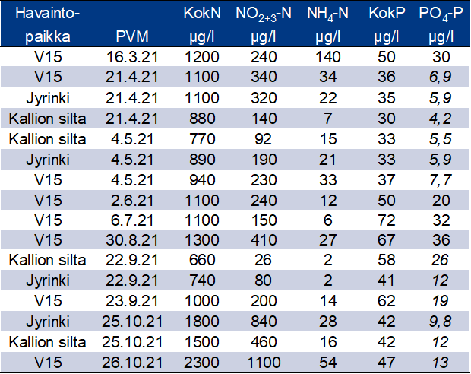
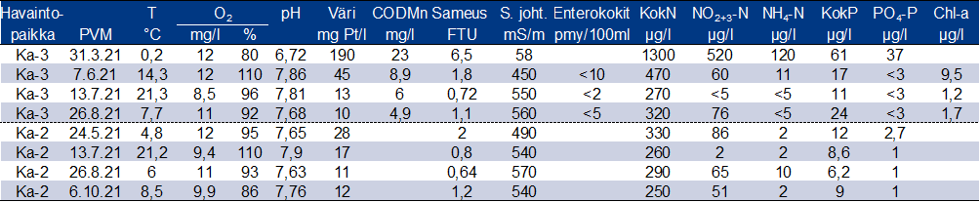
Vesistötarkkailu: Vääräjoki ja merialue 2021
Vääräjoki:
Merialue:

Slide 12
Kalajokilaakson keskuspuhdistamon hygieniatarkkailu
Vuonna 2021 kolibakteerien määrä oli koholla heinäkuussa. Uimavesiluokka oli kolibakteerien perusteella tyydyttävä tai erinomainen ja enterokokkien perusteella hyvä

Slide 13
Kiitos!

